Slide 1
CSS3 응용과 레이아웃
7

Slide 2
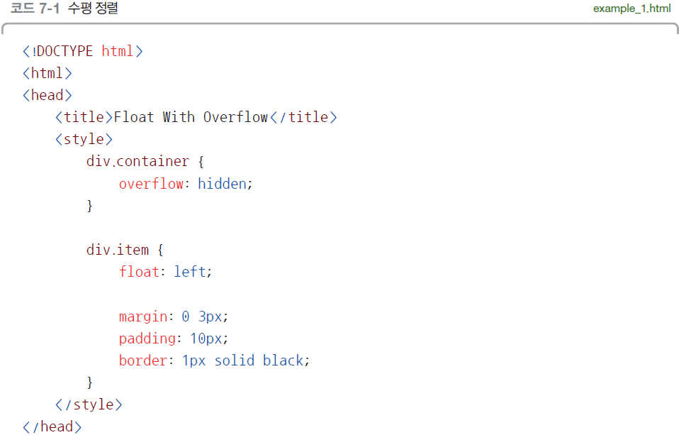
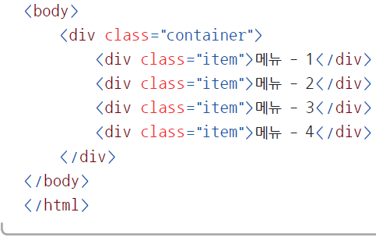

CSS3 응용과 레이아웃
응용 예제 7-1 수평 정렬
자손에게 float 속성을 지정, 부모의 overflow 속성을 hidden으로 적용

Slide 3
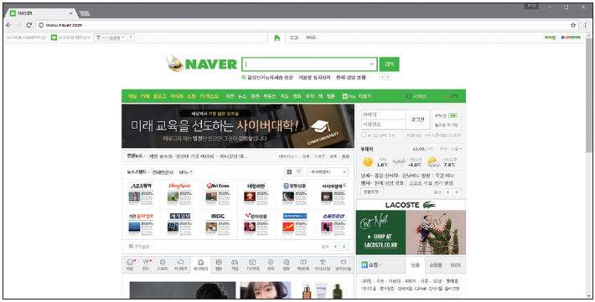
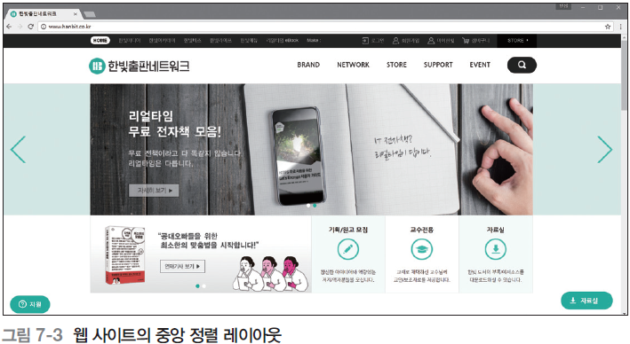
CSS3 응용과 레이아웃
응용 예제 7-2 중앙 정렬 레이아웃 구성

Slide 4
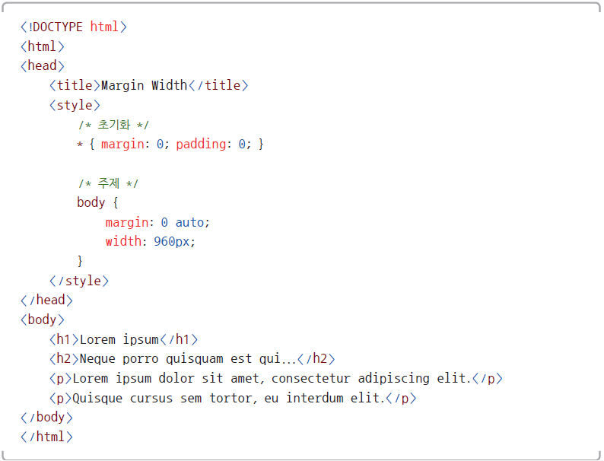
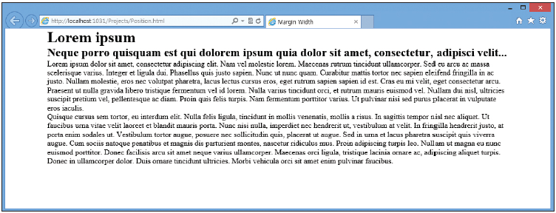
CSS3 응용과 레이아웃
width 속성을 부여, margin 속성을 ‘0 auto’로 입력

Slide 5
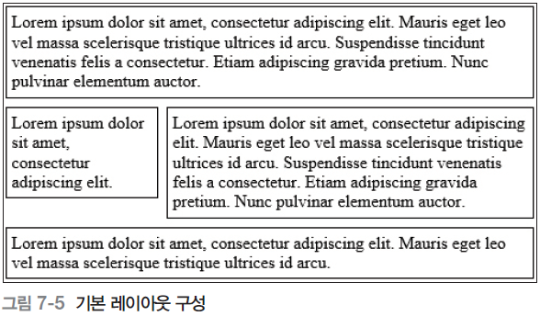
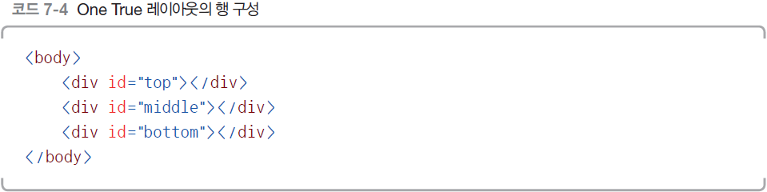
CSS3 응용과 레이아웃
응용 예제 7-3 One True 레이아웃 구성
One True 레이아웃의 행 구성 - 공간을 3개로 분할

Slide 6
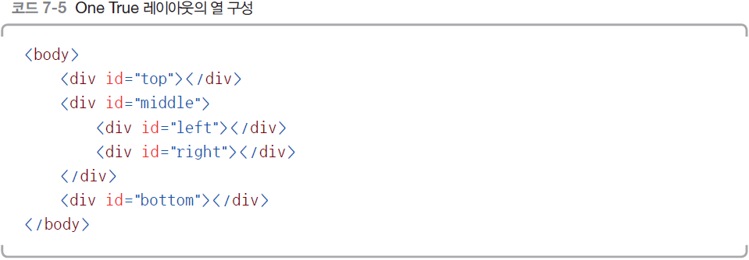
CSS3 응용과 레이아웃
One True 레이아웃의 열 구성
레이아웃을 구성 순서
1 부모 태그에 고정된 너비를 입력
2 수평 정렬하는 부모 태그의 overflow 속성에 hidden을 적용
3 자손 태그에 적당한 너비를 입력하고 float 속성을 적용

Slide 7
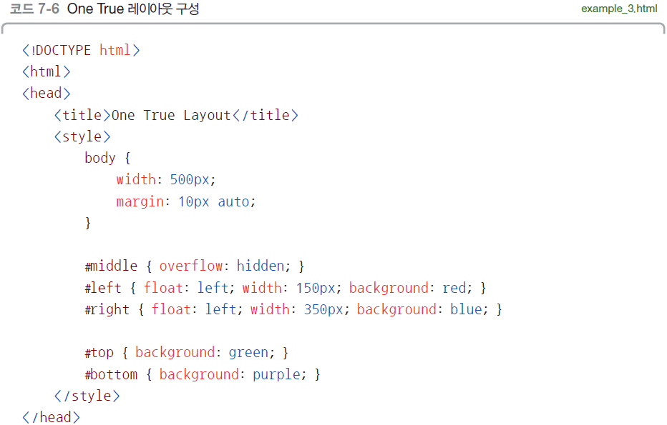
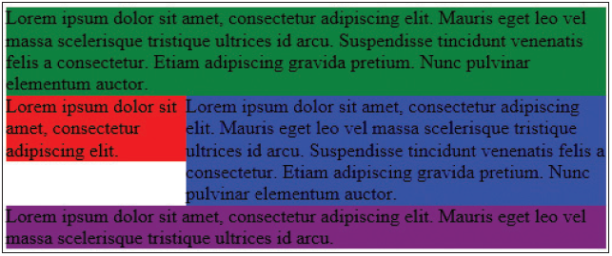
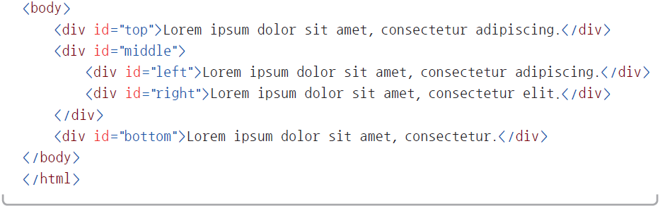
CSS3 응용과 레이아웃

Slide 8
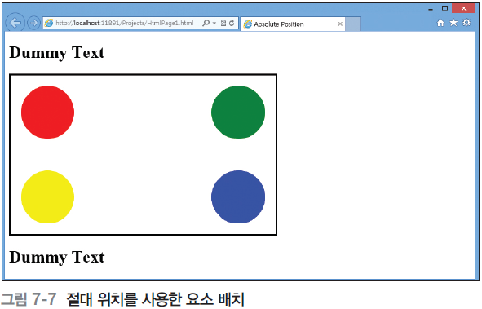
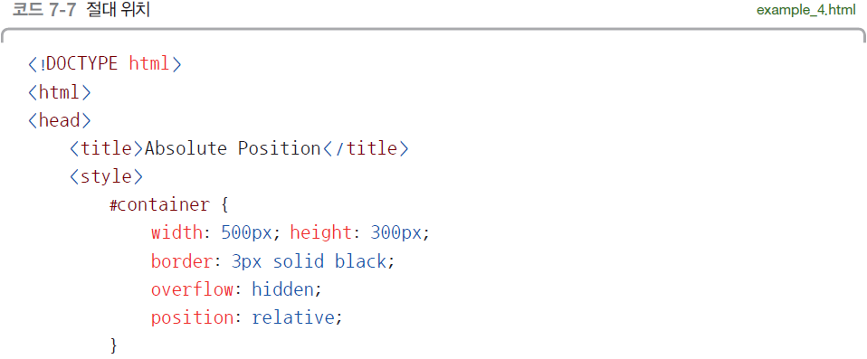
CSS3 응용과 레이아웃
응용 예제 7-4 절대 위치를 사용해 요소 배치

Slide 9
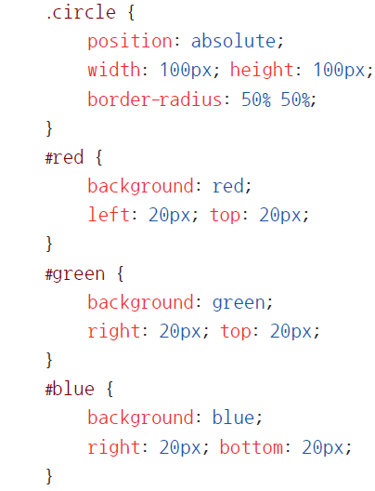
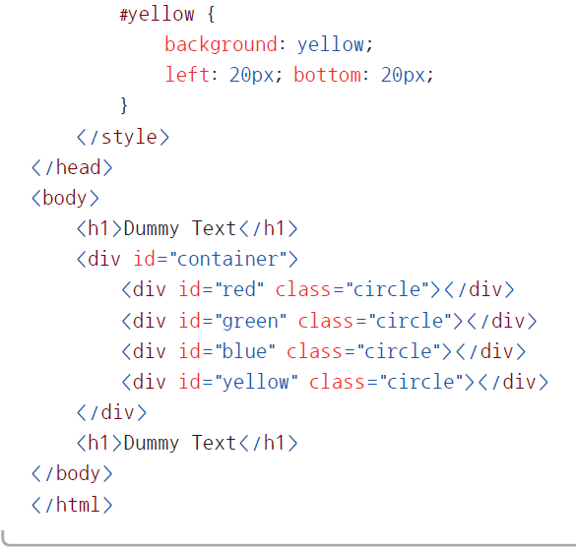
CSS3 응용과 레이아웃

Slide 10
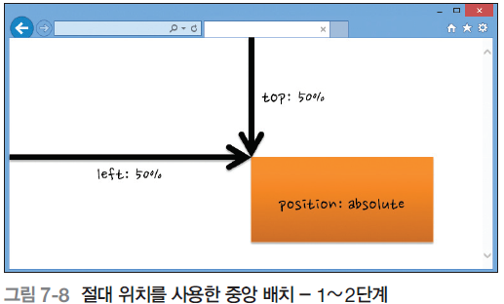
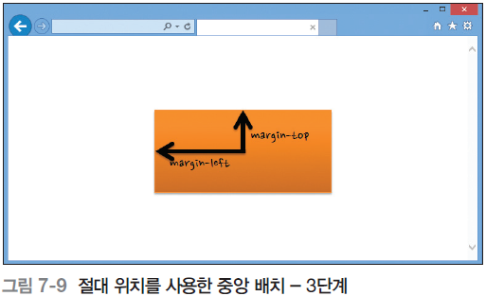
CSS3 응용과 레이아웃
응용 예제 7-5 절대 위치를 사용한 요소를 중앙에 배치
1 중앙 정렬하려는 div 태그의 position 속성을 absolute로 지정
2 left 속성과 top 속성을 모두 50%로 지정
3 중앙에 정렬하려는 div 태그의 margin-left 속성과 margin-top 속성에 음수를
입력

Slide 11
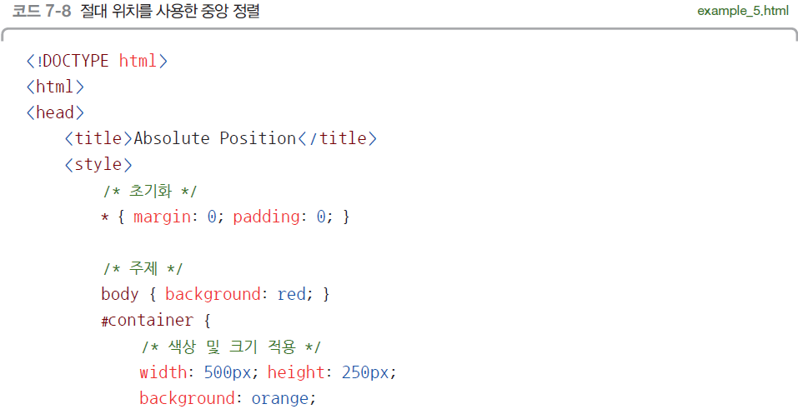
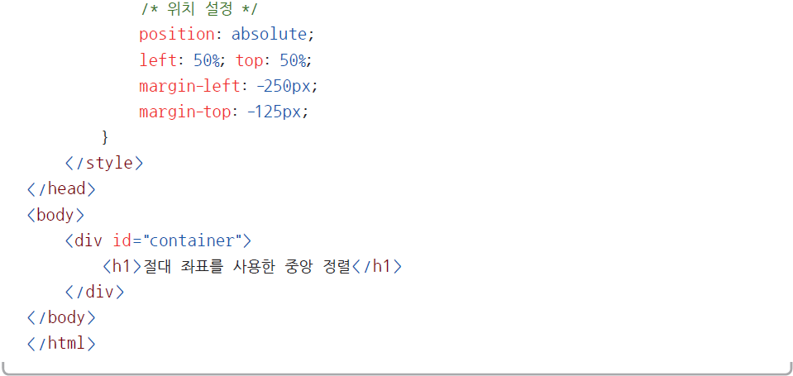
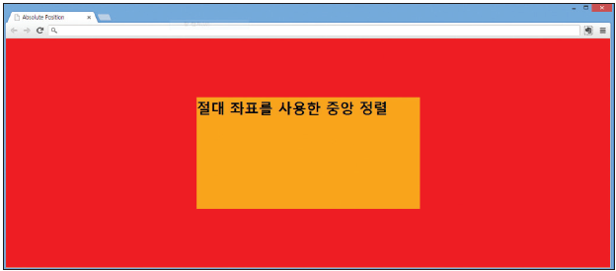
CSS3 응용과 레이아웃

Slide 12
학습목표
CSS3를 사용해 수평 정렬하는 방법을 알아봅니다.
CSS3를 사용해 중앙 정렬하는 방법을 알아봅니다.
CSS3를 사용해 One True 레이아웃을 구성하는 방법을 알아봅니다.
CSS3의 절대 좌표를 활용하는 방법을 알아봅니다.
내용
응용 예제 7-1 수평 정렬
응용 예제 7-2 중앙 정렬 레이아웃 구성
응용 예제 7-3 One True 레이아웃 구성
응용 예제 7-4 절대 위치를 사용해 요소 배치
응용 예제 7-5 절대 위치를 사용한 요소를 중앙에 배치
응용 예제 7-6 고정 위치를 사용해 바 생성
응용 예제 7-7 글자 생략

Slide 13
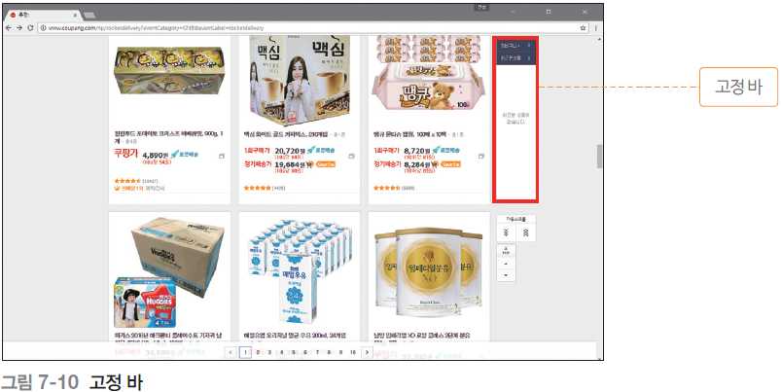
CSS3 응용과 레이아웃
응용 예제 7-6 고정 위치를 사용해 바 생성
바 : 웹 페이지의 상하좌우에 붙어서 사용자를 따라다니는 요소
position 스타일 속성에 fixed를 적용하고 left, top, right, bottom 속성에 값을 입력해 위치를 설정

Slide 14
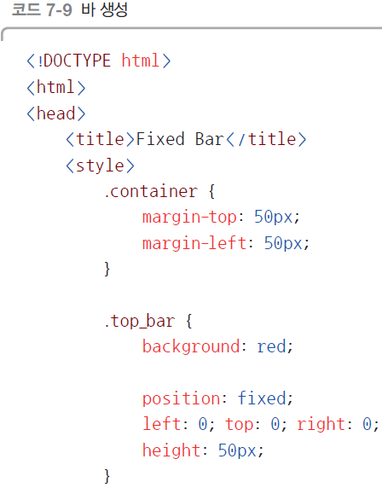
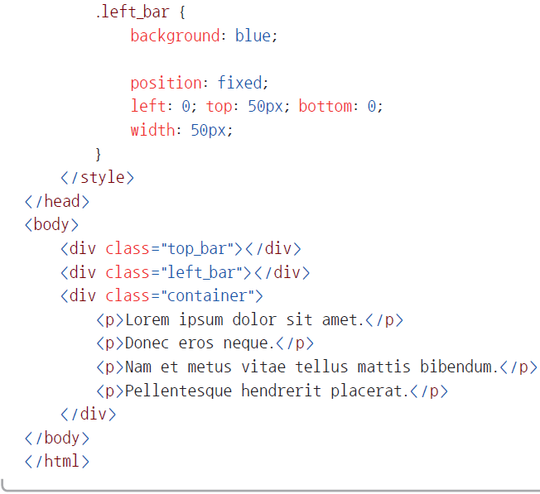
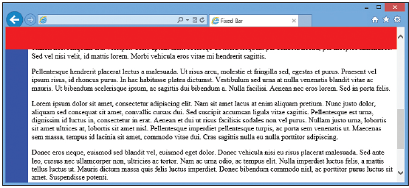
CSS3 응용과 레이아웃

Slide 15
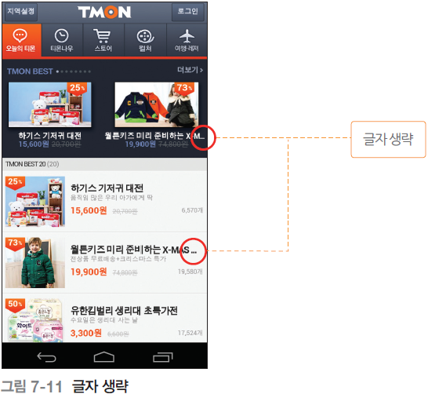
CSS3 응용과 레이아웃
응용 예제 7-7 글자 생략
ellipsis 클래스 : 한 행을 넘어가는 글자를 자동으로 생략하는 기능

Slide 16
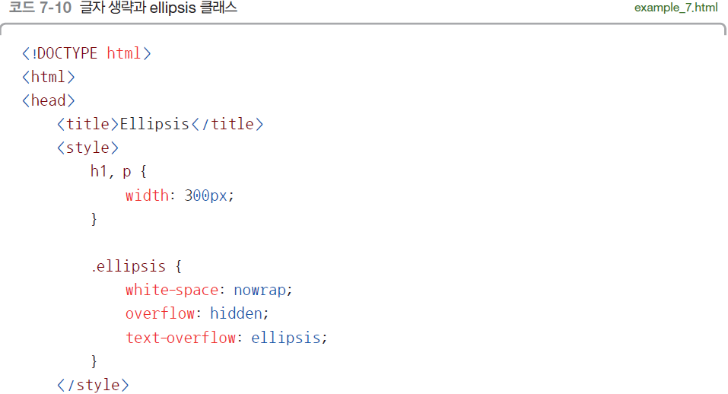
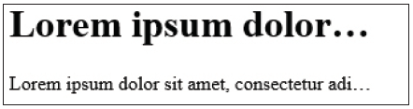
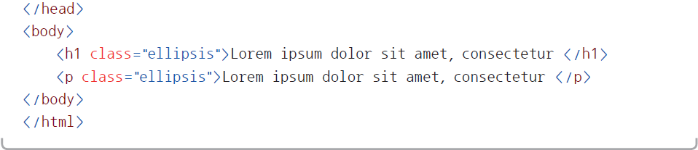
CSS3 응용과 레이아웃

